Slide 1

Study Tool Kit
Team
Team STriKe
장재영
김대섭
박세훈
김정윤

Slide 2
Contents
1
2
3
프로그램 개요
벤치 마킹
분석 단계
4
5
6
설계 단계
상세 설계 단계
동영상 시현

Slide 3
Study Tool Kit
Program Outline
1
개요

Slide 4





Background

Slide 5



Background

Slide 6
Outline
Study Tool Kit Program
⇒ 학습 단계에 있는 Java 학습자들이 Source Code의
내용을 손 쉽게 정리할 수 있도록 도와주는 프로그램
⇒ Source Code의 학습 파일을 생성과 함께 학습 자료를
체계적으로 관리해주는 간단한 일정 관리 프로그램 지원

Slide 7
Outline
Study Tool Kit Program
◈ 시스템 한계 및 제공 서비스 단위
일정 관리 프로그램
⇒ 학습자는 STK 프로그램의 월 기반 Scheduler를
활용하여 일정을 추가, 수정, 검색, 삭제할 수 있다.
2. 학습 문서 작성 프로그램
⇒ 학습자는 작성한 작성 날짜 기반으로 관리되는
학습 문서를 추가, 저장, 삭제, 열기, 수정할 수 있다.

Slide 8


Target
⇒ 많은 학습량과 시간을 요구하는 Programming language 공부에
시간을 절약하고 체계적으로 학습 자료를 관리하고 싶은 학습자들

Slide 9

Vision
▶ 오늘날 시간을 절약하고 싶어하는
많은 학습자들
⇒ 전세계적으로 Java 학습자들이
더욱 더 증가하고 있는 추세

Slide 10
Study Tool Kit
Bench Marking
2
벤치마킹

Slide 11
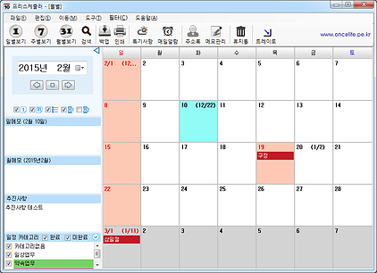
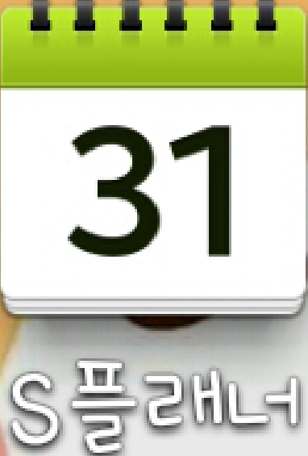
벤치마킹
안드로이드의 캘린더
프리 스케쥴러
전세계적으로 안드로이드를 사용하는 이용자가 많기 때문에 벤치마킹 하였다.
일정관리 Software중 가장 많은 Download 횟수를 기록한 프로그램이기에 벤치마킹 하였다.
Notes:
일단 일정에 관련된 달력을 제공하기 위해 안드로이드기반의 스케쥴과 프리 스케쥴러를 벤치마킹 하였다.

Slide 12
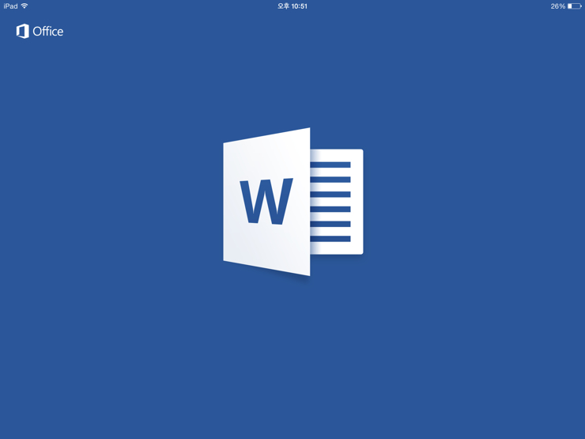

벤치마킹
Ms Office Word
한컴 오피스 2010
전 세계적으로 가장 많이 사용되는 Office이기 때문에 벤치마킹을 하였다.
Ms Office Word 다음으로 가장 많이 사용하고 한글에 가장 특화된 Office이기 때문에 벤치마킹 하였다.
Notes:
기본적으로 문서 작업을 할 수 있는 MS Office의 Word와 한글 2010 을 벤치마킹 하였다.

Slide 13
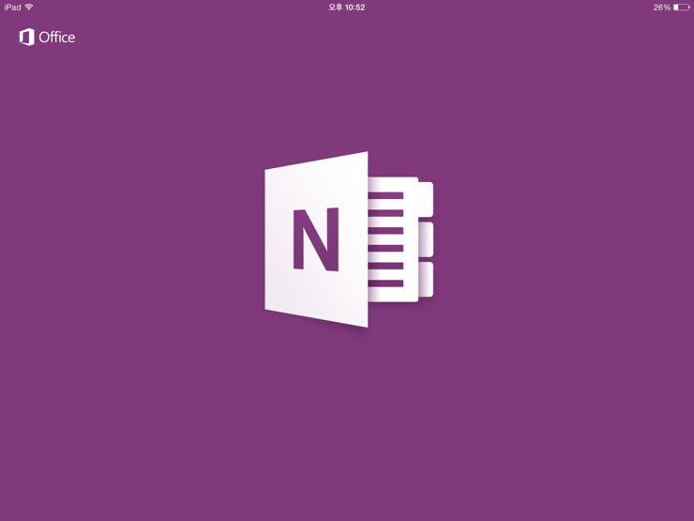

벤치마킹
스티커 메모
Ms Office One Note
윈도우 OS에 기본적으로 제공되는 노트할 수 있는 프로그램이기 때문에 벤치마킹 하였다.
MS Office에서 제공하는 빠르고 노트하기가 쉬운 프로그램이라 벤치마킹 하였다.
Notes:
노트형식으로 간단한 문서작업을 할 수 있는 MS Office의 One Note 와 Sticky Notes를 벤치마킹 하였다.

Slide 14


벤치마킹
Eclipse
EditPlus
Java 개발자들이 가장많이 사용하는 에디트 툴이고 편리한 기능이 많은 툴이라서 벤치마킹 하였다.
Eclipse보다는 아니지만 Java 개발자들이 단순하고 빠르게 작업할 수 있는 툴이라서 벤치마킹 하였다.
Notes:
개발자,개발 학습자가 사용할 Java Code 편집기로 Edit Plus와 Eclipse를 벤치마킹을 하였다

Slide 15

요구 사항
-개발자 및 학습자들이 학습 단계에서 Java Code와 Code에 대한 설명을
가독성을 높이기 위해 주석처리 대신에 일반적인 Text입력 형태로 설명한다.

Slide 16

제공 서비스
기본 서비스
-월별 형태의 UI,문서 작업,Java Code 편집 기능
특화 서비스
-Java Code 포맷팅, 소스 코드 설명부 자동 주석처리
부가 서비스
-일별 단위의 일정 관리,기념일 표시,추진 일정 표시,알림 기능

Slide 17
Study Tool Kit
분석 단계
2
분석 단계

Slide 18
명사 키 추출
명사 | 중복횟수
사용자 | 6
사람 | 1
개발자 | 6
학습자 | 7
java 개발자 | 2
학습자들 | 7
개발자들 | 2

Slide 19
동사 키 추출
동사 | 중복횟수 | 동사 | 중복횟수
가능하다<인쇄가,> | 1 | 저장하다(사용자, 문서를) | 1
검색하다<단어 or 문장> | 2 | 저장하다(자동으로) | 1
계획하다 | 1 | 제공하다(글꼴 편집 기능) | 2
공부하다(programming을) | 1 | 제공하다(리펙토링 기능) | 2
관리하다(일정을) | 4 | 제공하다(메모 관리 기능) | 2
구분하다(일정) | 1 | 제공하다(서비스 내용을) | 2
다양하다(글꼴 편집 기능) | 1 | 제공하다(인쇄 서비스) | 1
변경하다(배경 색을) | 2 | 제공하다(일정 관리 기능을) | 1
불러오다(문서를) | 2 | 제공하다(자동 저장 기능) | 1
사용하다<scheduler를> | 1 | 제공하다(코드 자동 포멧팅) | 1
사용하다<일정 관리 프로그램을> | 2 | 제공하다(키워드 별 색깔 지정) | 1
생성하다(파일을) | 1 | 제공하다<Scheduler 정보를> | 1
설명하다<일정을,> | 2 | 지정하다(키워드 별 색깔) | 1
세우다(일정을) | 1 | 추가하다(메모를) | 2
수정하다(문서) | 1 | 추가하다<할 일을> | 1
이용하다(scheduler를) | 1 | 편집하다(Java code를) | 2
인쇄하다(문서를) | 2 | 편집하다(글꼴을) | 5
인쇄하다<월별 일정표를> | 3 | 편집하다(메모를) | 2
작성하다 | 7 | 편집하다(문서를) | 3
작성하다(개발자 및 학습자들이, 이론 및 실습 내용을) | 1 | 포멧팅하다(코드) | 2
작성하다(문서를) | 3 | 표시하다(공휴일) | 1
작성하다(문장을) | 1 | 표시하다(기념일) | 1
작업하다(문서를) | 4 | 표시하다(일정) | 1
작업하다(쉽게 문서를) | 2 | 표시하다(추진일정) | 1
작업하다(한글 문서를) | 1 | 필터링하다<일정과 특기사항을> | 2
작업하다(한글에 특화된 문서를) | 1 | 학습하다(java programming을) | 1
저장하다(Sticky, 자동으로) | 2 | 학습하다(내용을) | 1
저장하다(문서를) | 2 | 검증하다<Logic을, 계산기가> | 1

Slide 20
유즈케이스 다이어그램
학습문서
일정

Slide 21
시퀀스
문서 저장하기
Main Flows 1. 1-1-1. 학습자는 학습문서 저장하기를 요청한다. 1-1-2. 시스템은 학습문서 정보(N-1)목록(N-2)에서 추가하는 학습문서인지 수정하는 학습문서 인지 검사 한다.

Slide 22

시퀀스
문서 저장하기
1-1-3-1. 추가하는 학습문서인 경우, 1-1-3-1-1. 시스템은 학습자에게 학습문서명 입력을 요청한다. 시스템은 학습자에게 학습문서를 저장할 위치 입력을 요청한다. 시스템은 학습자에게 학습문서의 저장할 형식을 입력 요청한다. 1-1-3-1-2. 학습자는 학습문서명을 입력한다.(A-1) 학습자는 학습문서를 저장할 위치를 입력한다.(A-2) 학습자는 학습문서의 저장할 형식을 입력한다.(A-3) 1-1-3-1-3. 시스템은 입력받은 학습문서명을 저장 가능한지 검사한다. (A-4)(A-5) 1-1-3-1-4. 학습자는 최종 선택을 한다.(A-6)(A-7)

Slide 23
시퀀스
문서 저장하기
1-1-3-2. 수정하는 학습문서인 경우 1-1-3-2-1. 학습자는 학습문서 다른 이름으로 저장하기를 요청한다. 1-1-3-2-2. 시스템은 학습자에게 다른 학습 문서명 입력을 요청한다. 시스템은 학습자에게 학습문서를 저장할 위치 입력을 요청한다. 시스템은 학습자에게 학습문서의 저장할 형식을 입력 요청한다. 1-1-3-2-3. 학습자는 학습문서명을 입력한다. (A-8) 학습자는 학습문서의 저장할 위치를 입력한다. (A-9) 학습자는 학습문서의 저장할 형식을 입력한다. (A-3) 1-1-3-2-4. 시스템은 입력받은 학습문서명을 저장 가능한지 검사한다.(A-10)

